Slide 1




CALIDAD DEL AIRE EN MADRID
Presentado por Mario Pérez
Abril 2025

Slide 2

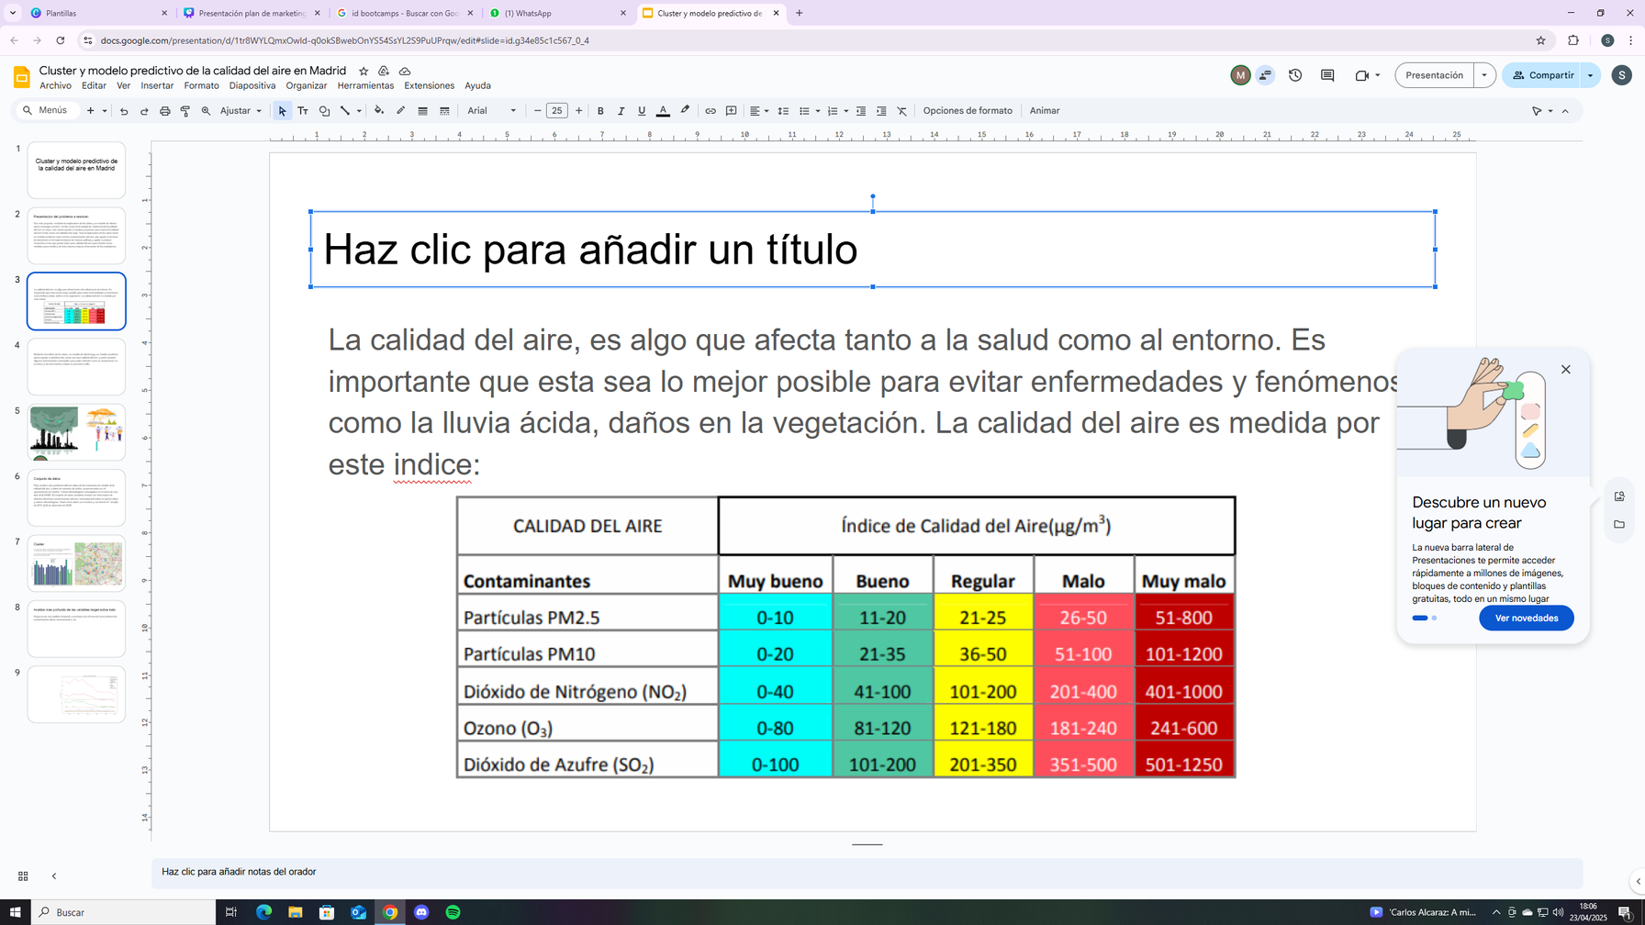
PROBLEMÁTICA
La calidad del aire, es algo que afecta tanto a la salud como al entorno. Es importante que ésta sea lo mejor posible para evitar enfermedades y fenómenos como la lluvia ácida, daños en la vegetación.
La calidad del aire es medida por este indice:

Slide 3


OBJETIVOS
Con este proyecto quiero lograr identificar las zonas con mayor contaminación de la ciudad de Madrid, y hacer modelos predictivos del dióxido de nitrógeno, las partículas de menos de 2.5 micrómetros y el ozono que hay en el aire, estos modelos ayudaran a los ciudadanos a conocer que momentos la calidad del aire no será saludable y a los organismos responsables a la toma de decisiones como restricciones de tráfico.

Slide 4

PLAN DE TRABAJO
Procesamiento de datos
Cluster y visualización
Modelo predictivo
Recopilación y tratamiento de los datos para juntarlos. Estudio y tratamiento de NaN y outliers.
Visualización de datos mediante gráficos y modelo rápido de cluster para ver las zonas más afectadas.
Selección de modelos, creación de nuevas variables e hiperparametrización.

Slide 5

RECOPILACIÓN DE DATOS
Para resolver este problema utilizaré datos de las estaciones de medida de la calidad del aire, y datos de cámaras de tráfico, proporcionados por el Ayuntamiento de Madrid. Y datos climatológicos conseguidos a través de una web de la NASA.
Todos estos datos son horarios y van desde:
1 de julio de 2013
31 de diciembre de 2024

Slide 6

DATOS
1
2
3
TIPOS
PROBLEMAS
SOLUCIONES
Contaminantes en el aire
Climatológicos
Intensidad de tráfico
Valores NaN en medidas de contaminantes e intensidad de trafico.
Outliers que indican o un error de medición o picos atípicos.
Cantidad de datos.
Sustitución de valores NaN por la media a esa hora y en esa estación o cámara.
Sustitución de errores de medida por la media, y sustitución por el límite de identificación de valores atípicos a outliers altos.

Slide 7
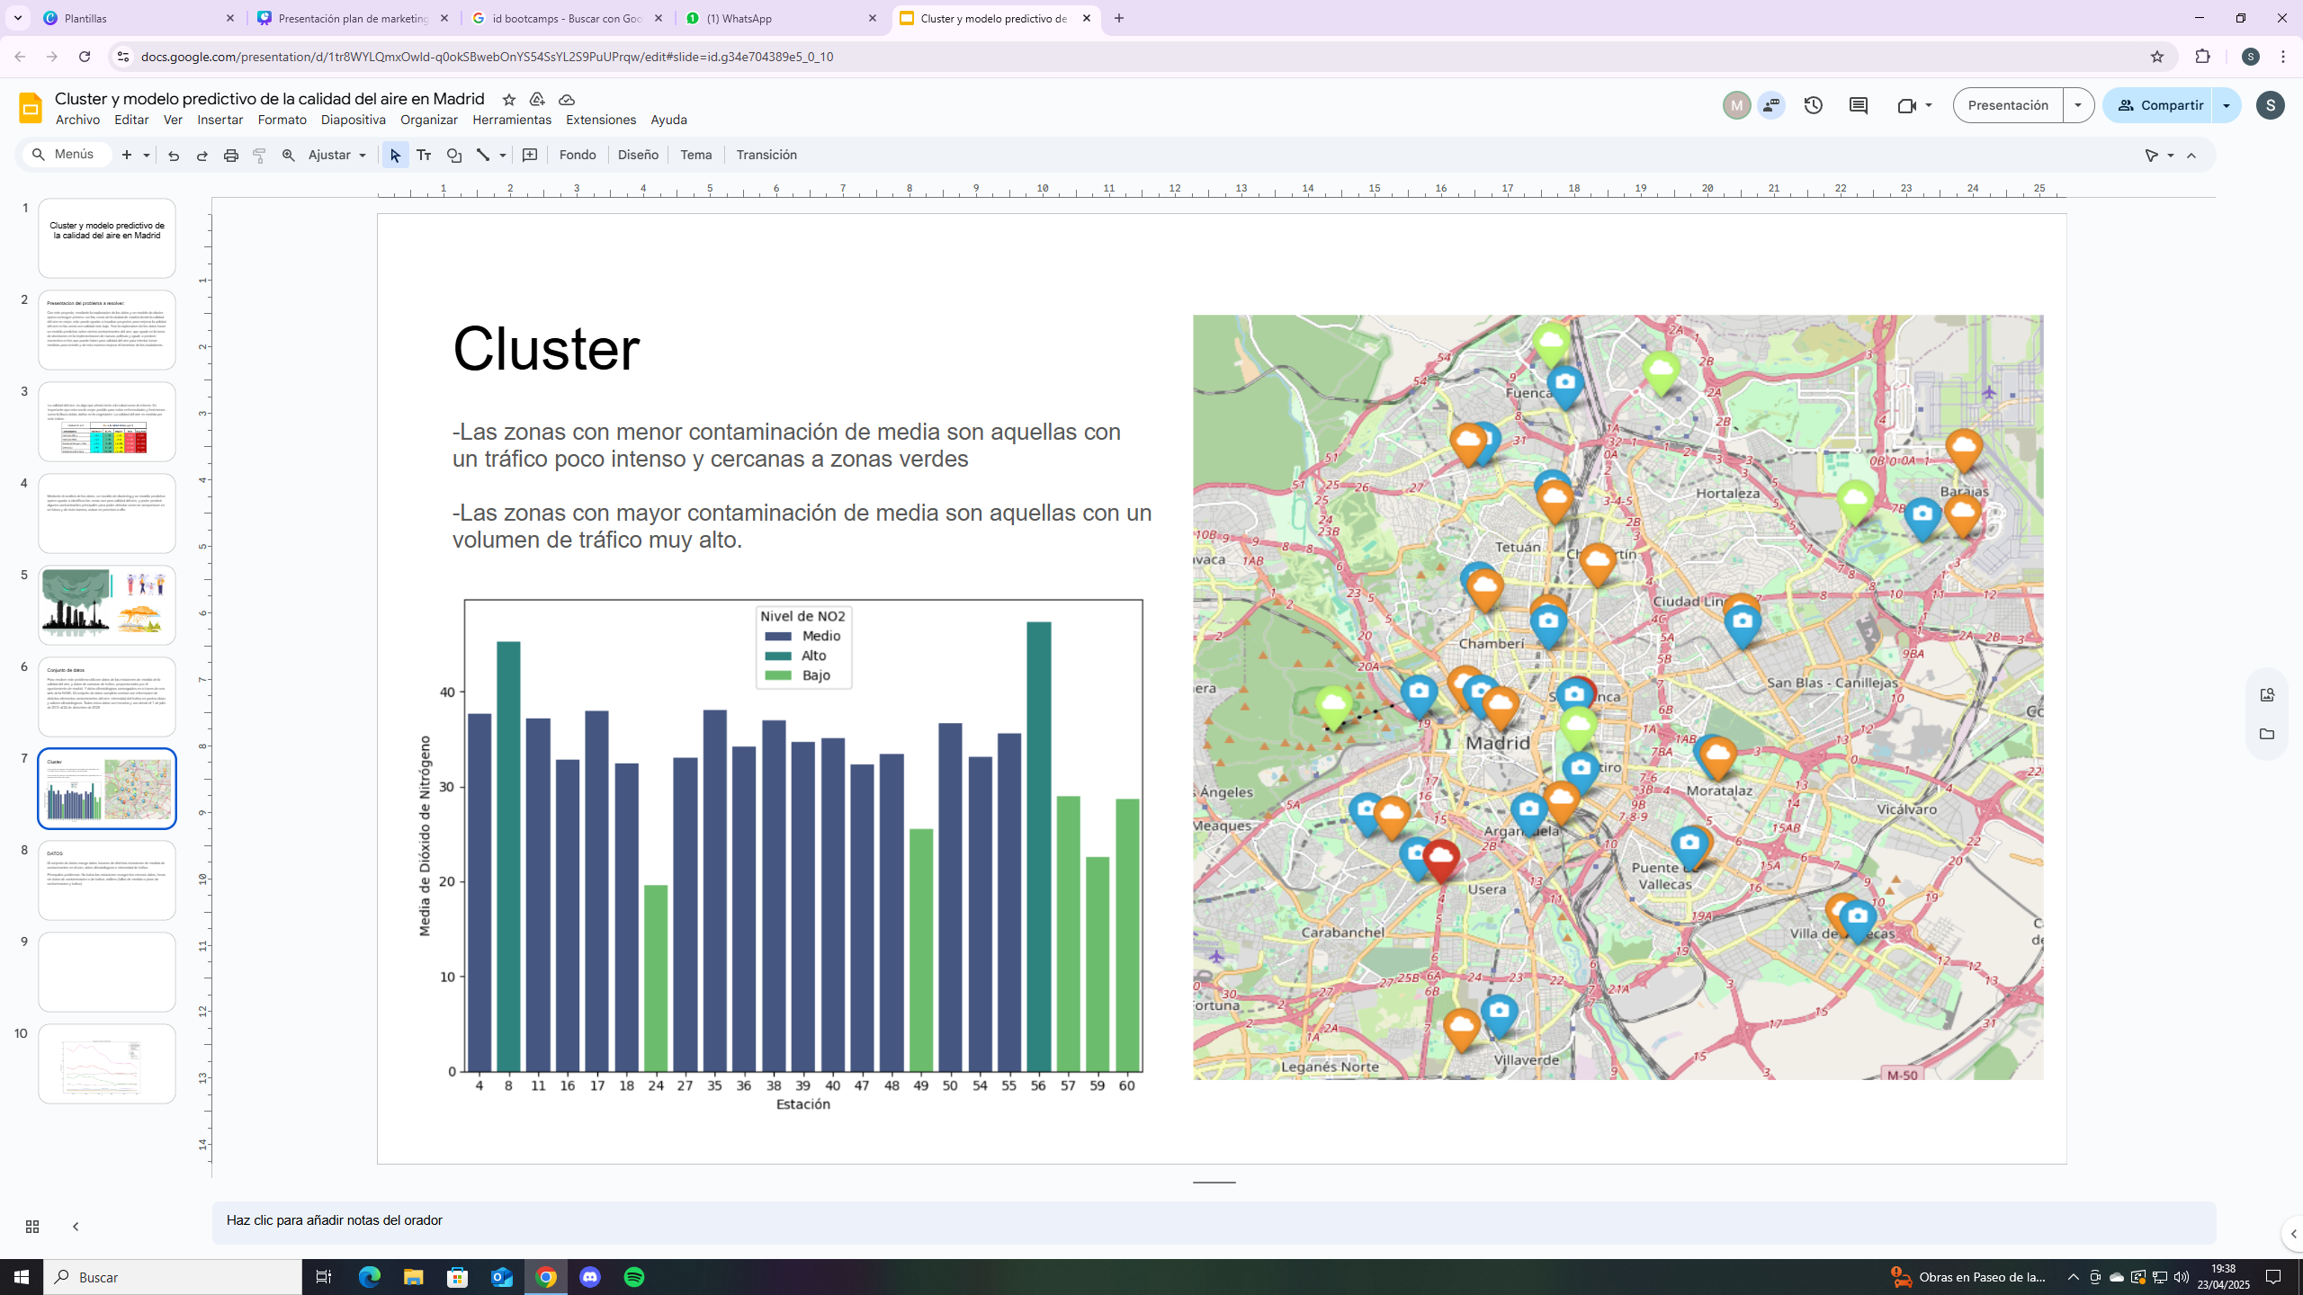
CLUSTER
Las zonas con menor contaminación de media son aquellas con un tráfico poco intenso y cercanas a zonas verdes.
Las zonas con mayor contaminación de media son aquellas con un volumen de tráfico muy alto.

Slide 8
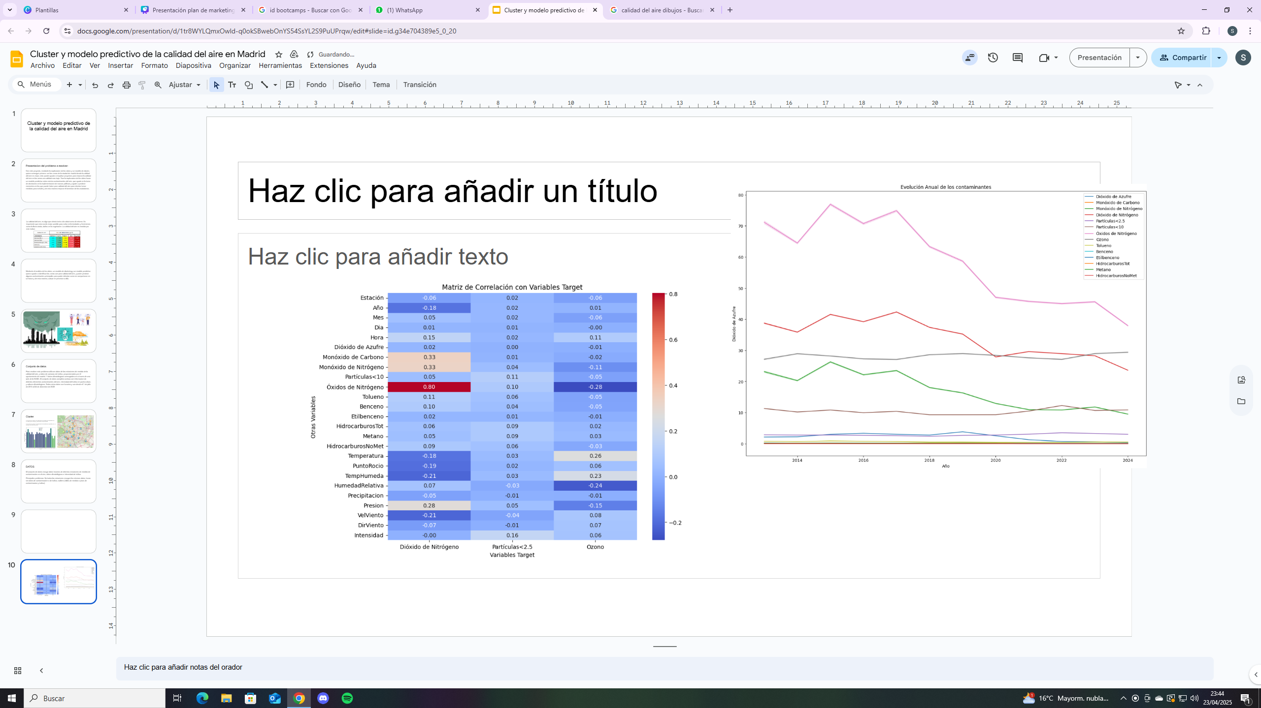
ANÁLISIS DE VARIABLES
Tras ver la matriz de correlación con las variables target, y hacer un análisis gráfico de los datos, las variables que más afectan a los target son las climatológicas destacando la velocidad del viento, la precipitación y la presión. También son variables con bastante peso los óxidos de nitrógeno, el monóxido de carbono, la intensidad del tráfico y la hora del día.

Slide 9
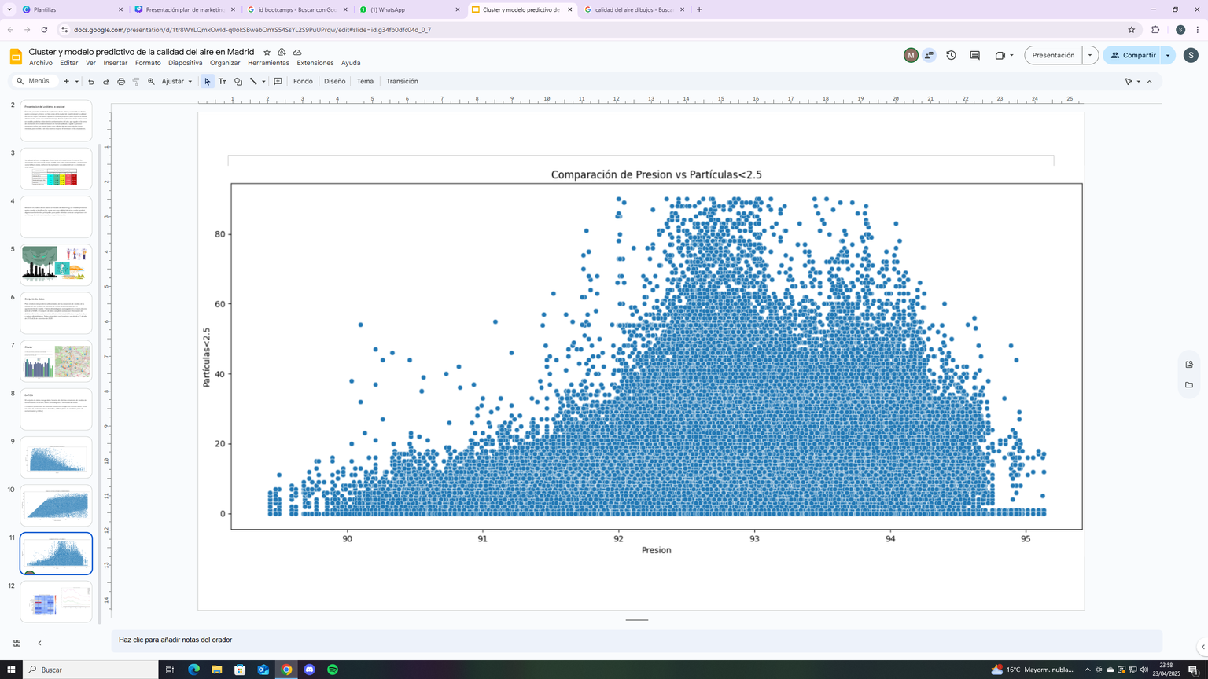
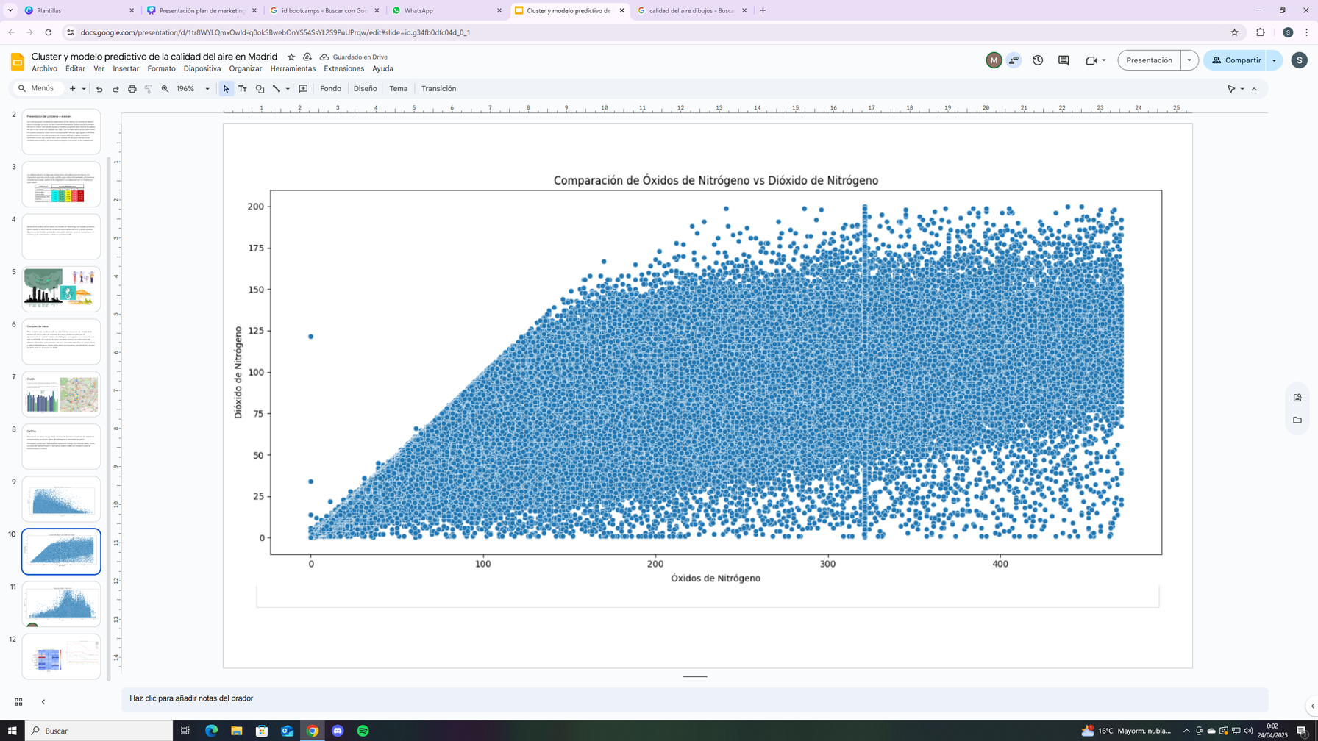
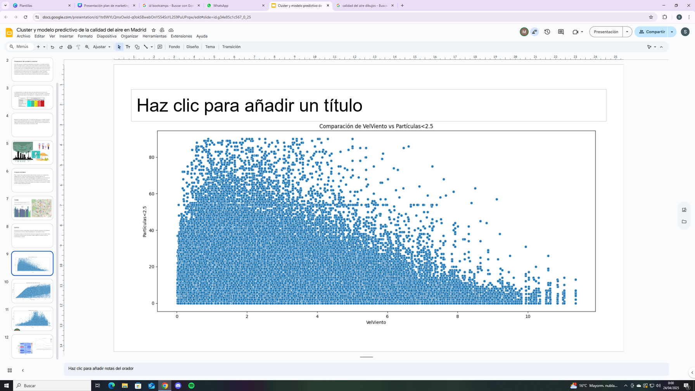
EJEMPLOS

Slide 10
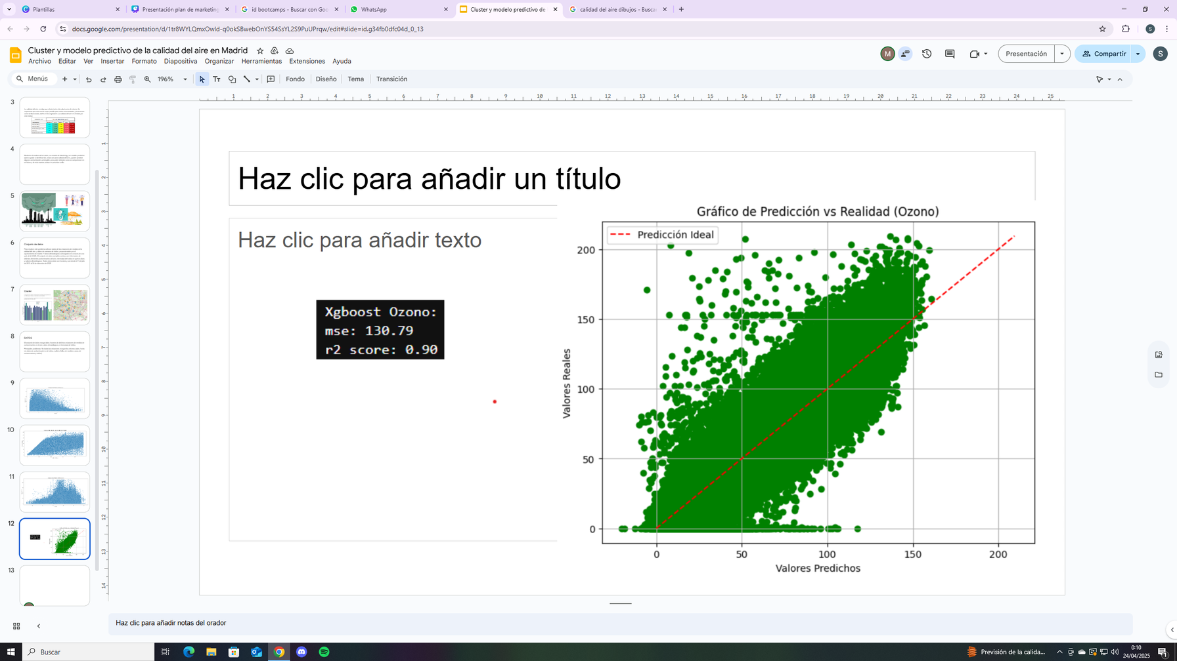
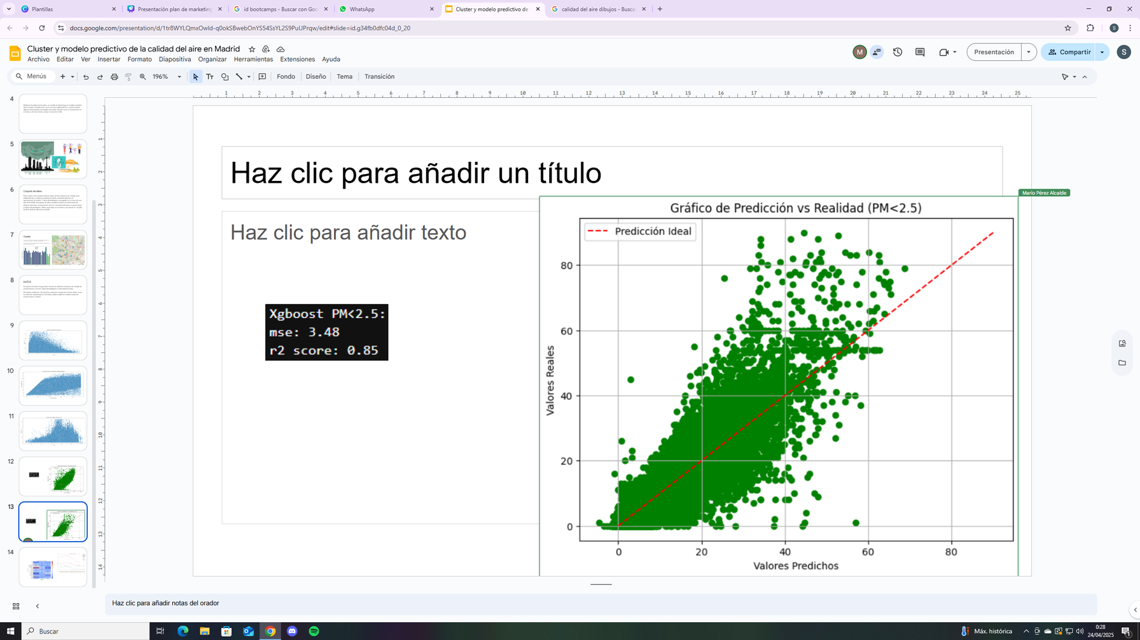
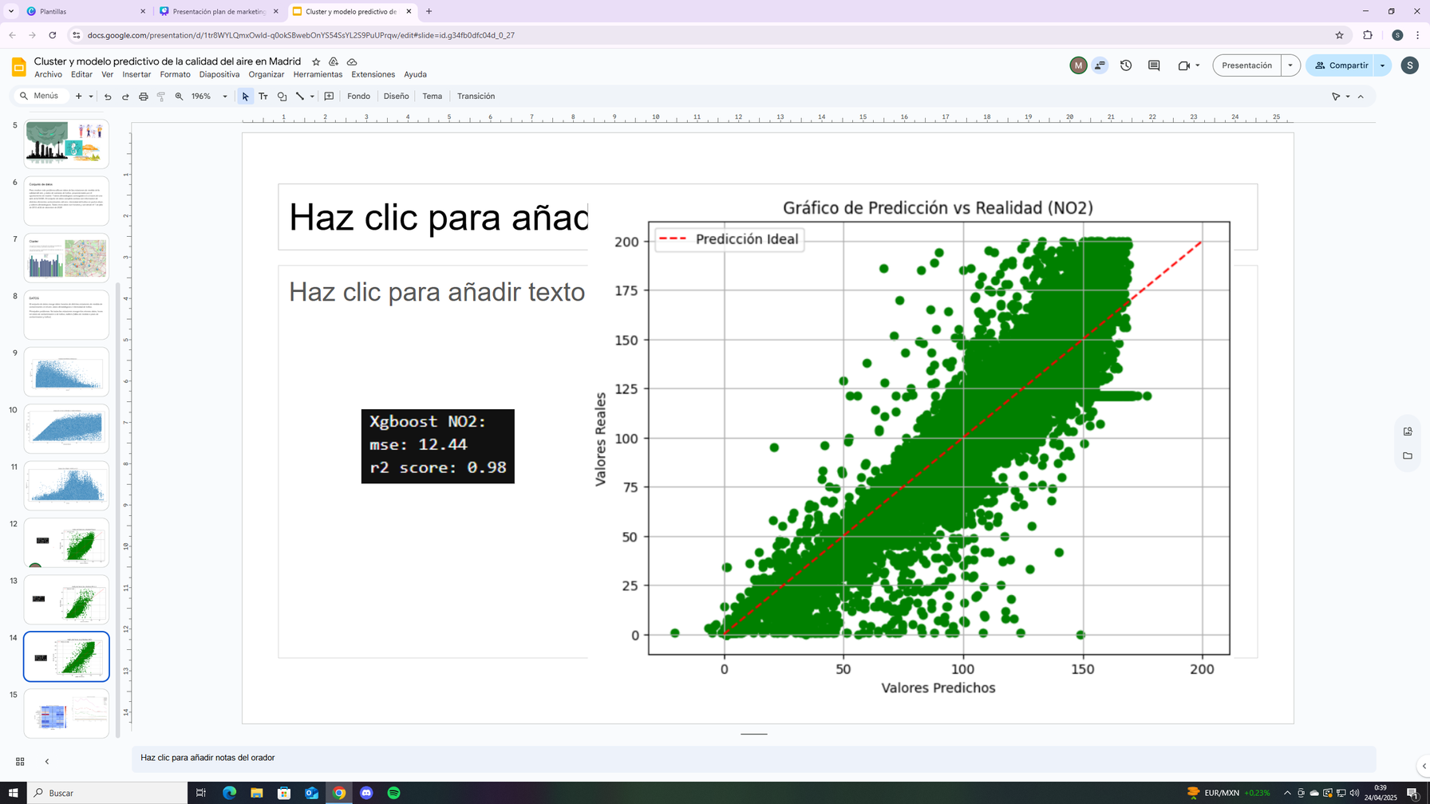



MODELOS
Probé modelos de regresión de random forest y de xgboost, tras hacer los primeros modelos las métricas no eran muy buenas y cree nuevas columnas, con ellas levanté las métricas y finalmente hiper parametricé los modelos con un GridSearch. Las mejores predicciones las dio el xgboost.

Slide 11

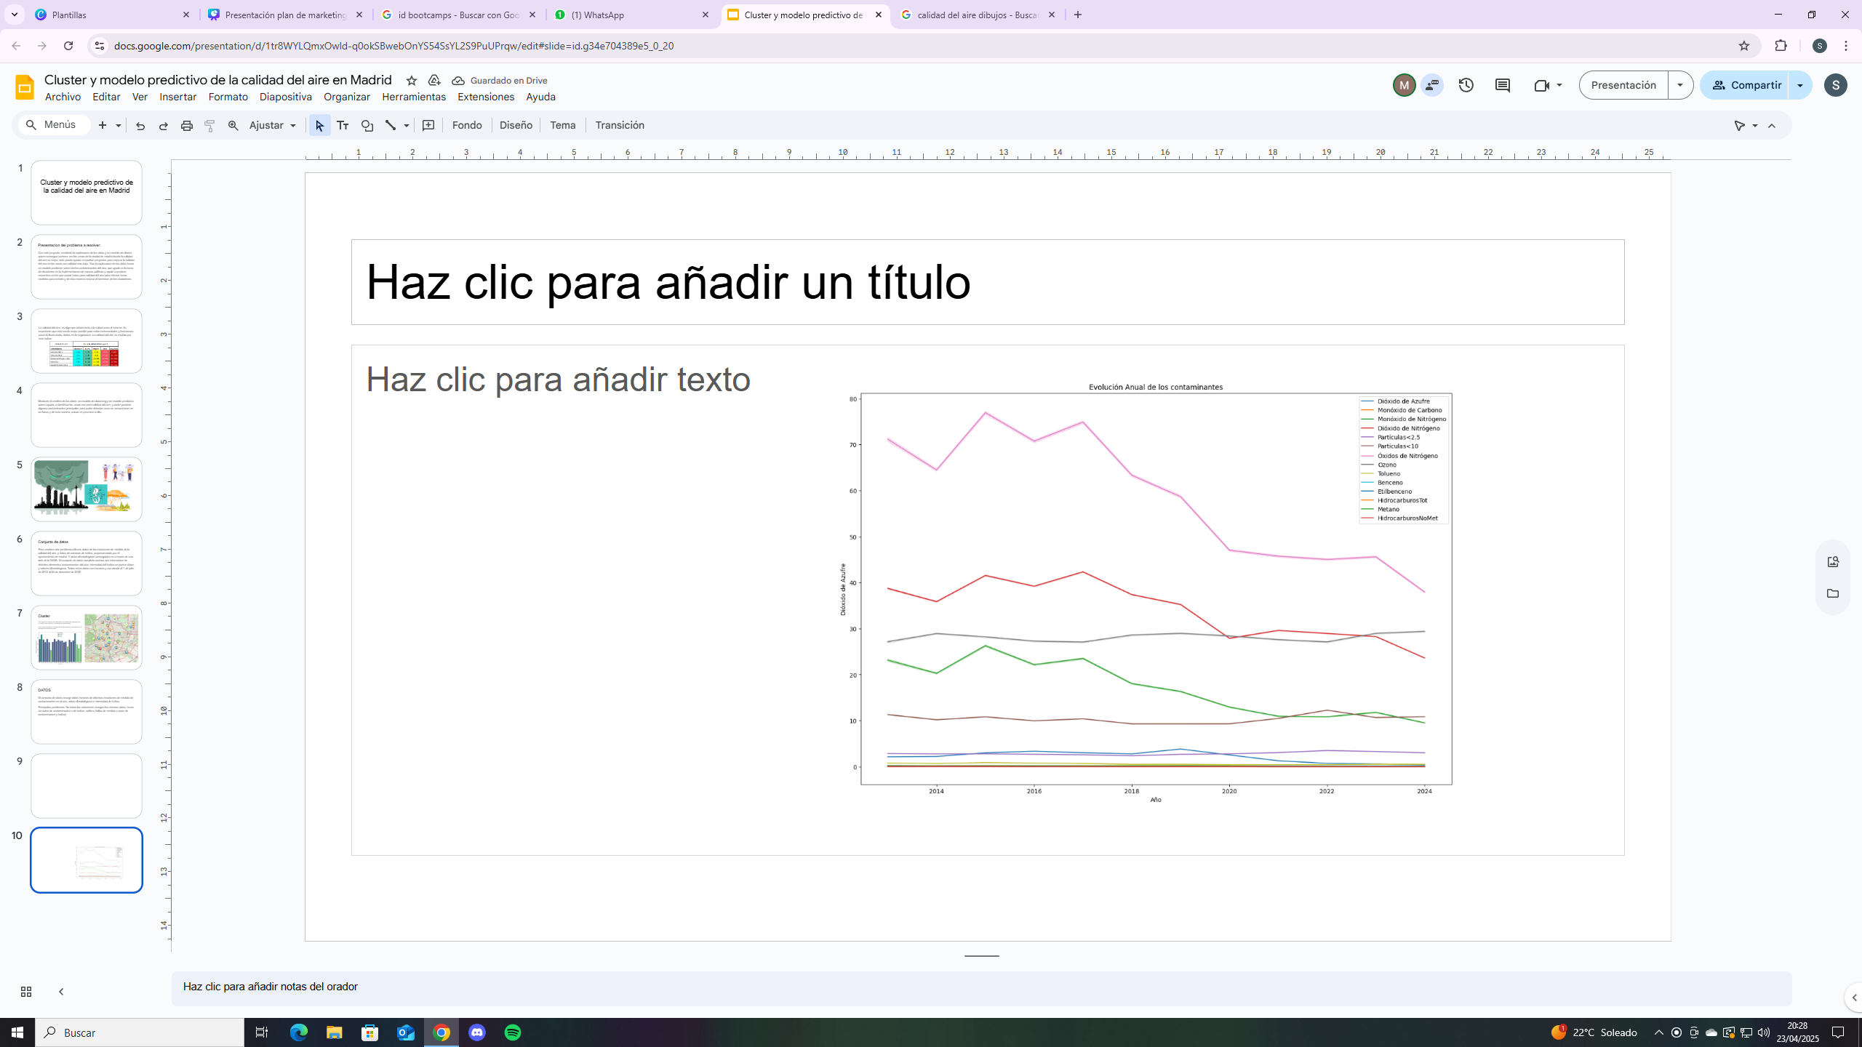
CONCLUSIONES
Las zonas con peor calidad de aire en Madrid son aquellas en las que hay mucho tráfico y mucha densidad de población, mientras que las que mejor calidad tienen, son aquellas con menos tráfico y mayor cercanía a zonas verdes.
El ser humano afecta directamente a la calidad del aire, ya que algunos de los contaminantes vienen derivados de su actividad, como por ejemplo la combustión de los vehículos, el uso de la calefacción, industria, etc.
En los últimos años se ha reducido la cantidad de contaminantes en el aire.
Los modelos se pueden aplicar para informar a los ciudadanos de como será el estado de la calidad del aire en días posteriores y para reforzar la toma de decisiones a la hora de tomar medidas para evitar una calidad del aire baja (Restricciones de tráfico, etc.)

Slide 12
GRACIAS
POR SU ATENCIÓN

